Slide 1
PROJETO FINAL – AWS UNICESUMAR UFOPA
EQUIPE DE DESENVOLVIMENTO
VALMIR SALES GAMA
WANDERSON FELIPE FREITAS DE OLIVEIRA
WELLYGNTON CHAVES DE MATOS
Interna

Slide 2
INSTRUÇÕES
CASO
O eCommerce Fast Engineering S/A, está crescendo e a solução atual não está atendendo mais a alta demanda de acessos e compras que está tendo.
Desde o Início do ano os acessos e compras estão crescendo 20% a cada mês.
ARQUITETURA ATUAL
01 servidor para Banco de Dados Mysql;
01 servidor para a aplicação utilizando REACT;
01 servidor de web Server e que armazena estáticos como fotos e links.
REQUISITOS
Ambiente Kubernetes; Banco de dados PaaS; MultiAZ;
Segurança de backup de dados;
Persistência dos dados;
Balanceamento de carga com healthcheck;
Segurança (liberar somente o necessário/mínimo acesso possível).
Interna

Slide 3
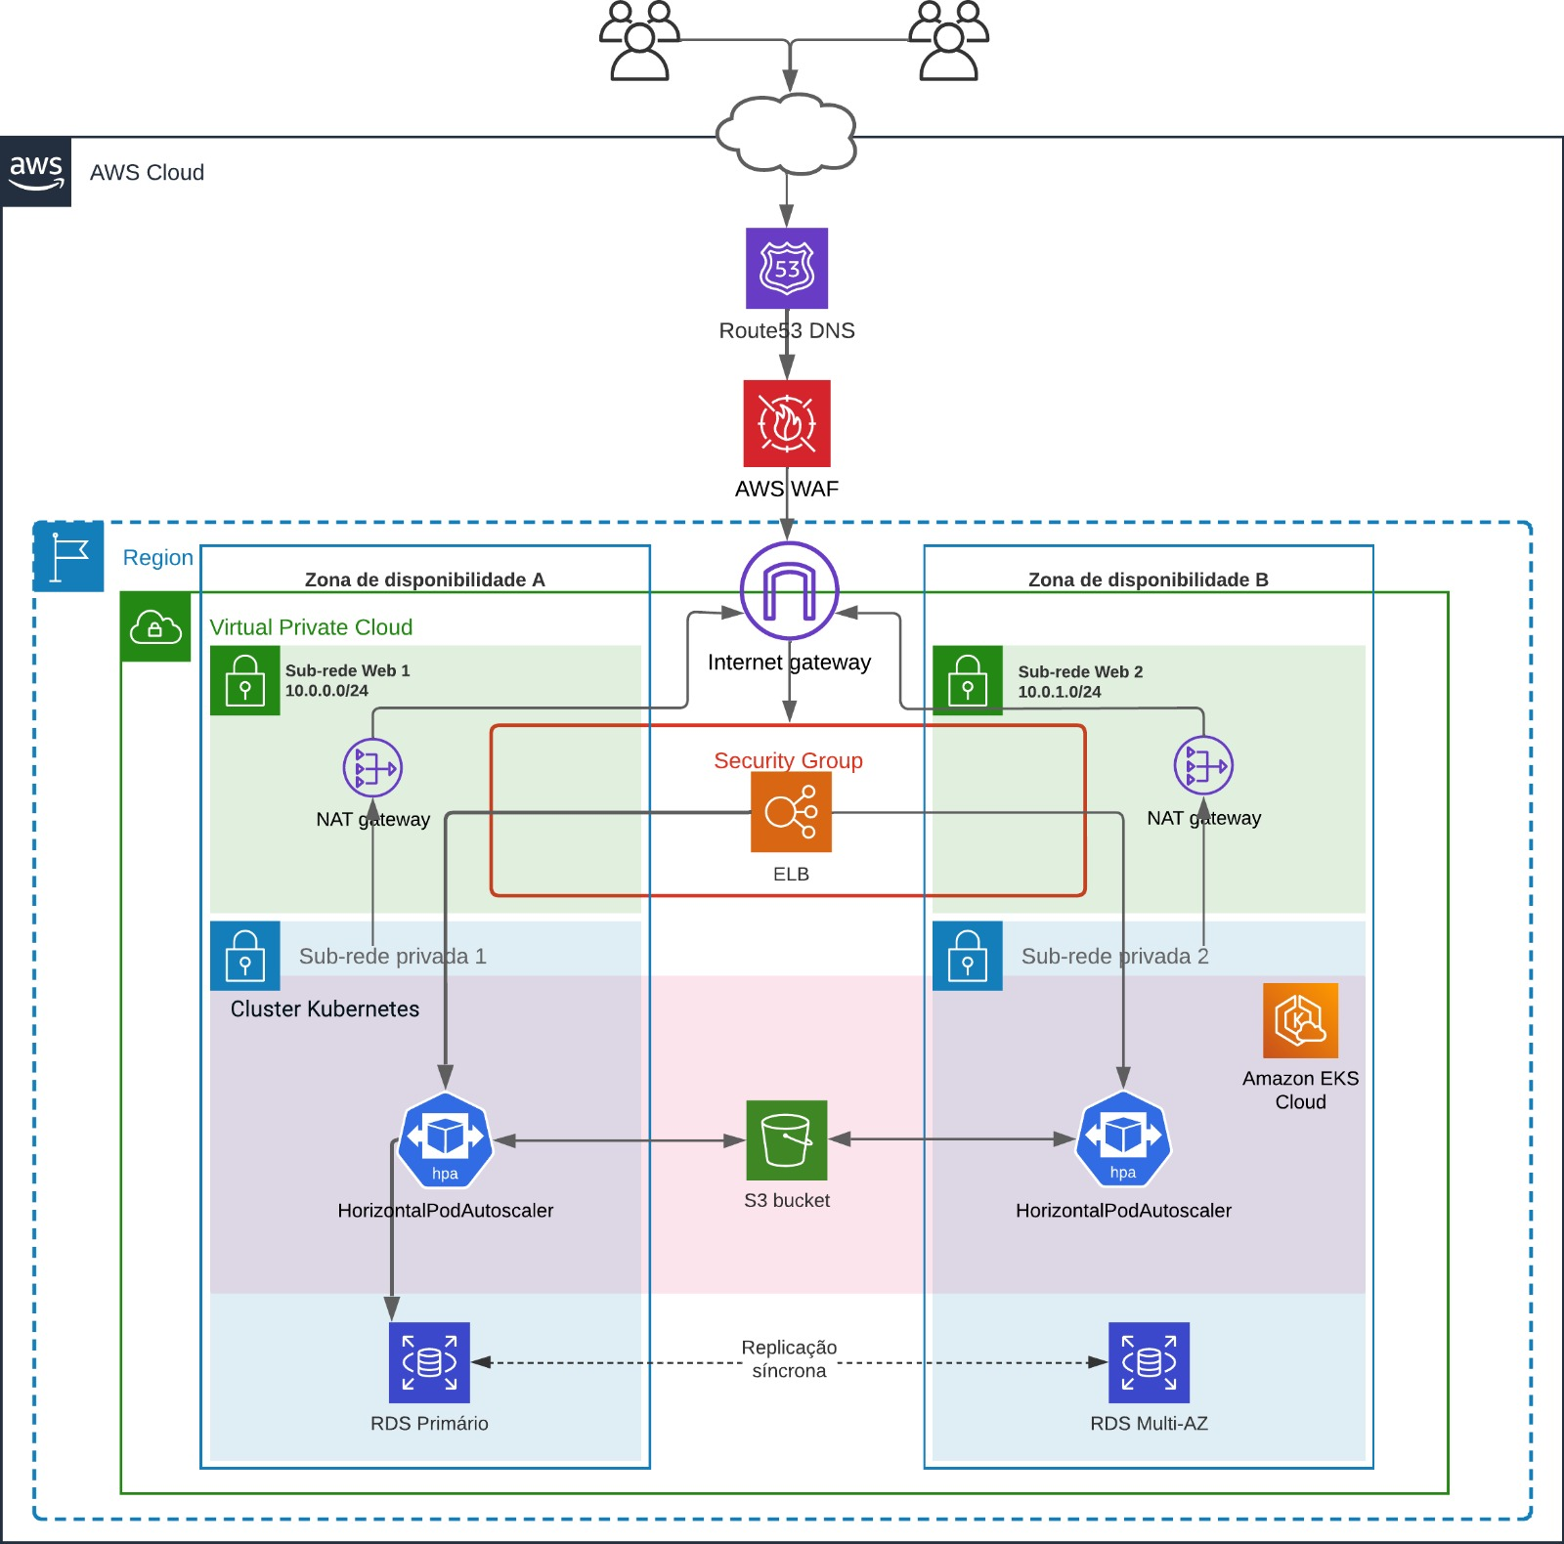
PROPOSTA DE SOLUÇÃO PARA FAST ENGINEERING S/A
Interna

Slide 4






SERVIÇOS UTILIZADOS
Amazon Route 53: Serviço da web do Sistema de Nomes de Domínio (DNS) altamente disponível e dimensionável. Pode ser usar para executar três funções principais em qualquer combinação: registro de domínios, roteamento de DNS e verificação de integridade.
AWS WAF: É um firewall de aplicativo web que permite monitorar as solicitações HTTP (S) que são encaminhadas para seus recursos protegidos de aplicativos web.
O Elastic Load Balancing (ELB) distribui automaticamente o tráfego de aplicações de entrada entre vários destinos e dispositivos virtuais em uma ou mais Zonas de disponibilidade (AZs).
O Amazon Elastic Kubernetes Service (Amazon EKS) é um serviço gerenciado que elimina a necessidade de instalar, operar e manter o seu próprio ambiente de gerenciamento do Kubernetes na Amazon Web Services (AWS).
O Amazon Simple Storage Service (Amazon S3) é um serviço de armazenamento de objetos que oferece escalabilidade líder do setor, disponibilidade de dados, segurança e performance.
O Amazon RDS é um serviço de banco de dados relacional fácil de gerenciar, otimizado para o custo total de propriedade.
Público

Slide 5
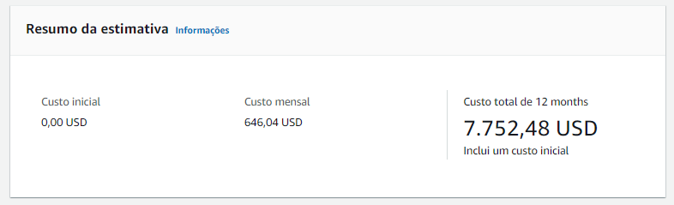
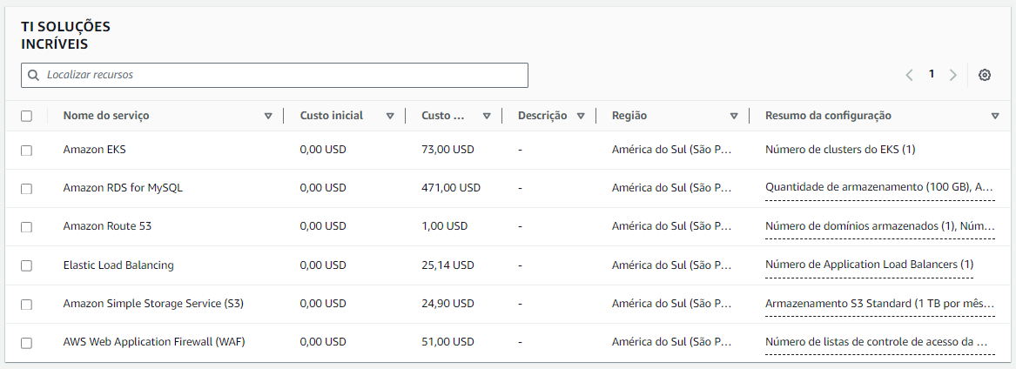
ESTIMATIVA DE VALORES
Pública

Slide 6
ESTIMATIVA DE VALORES
Custo dos Serviços AWS : USD 646,04 mensal / USD 7.752,48 anual
Custo de desenvolvimento e implementação do sistema: R$ 7.557,12
Custo de Suporte Mensal Recorrente: R$ 426,15
Interna

Slide 7
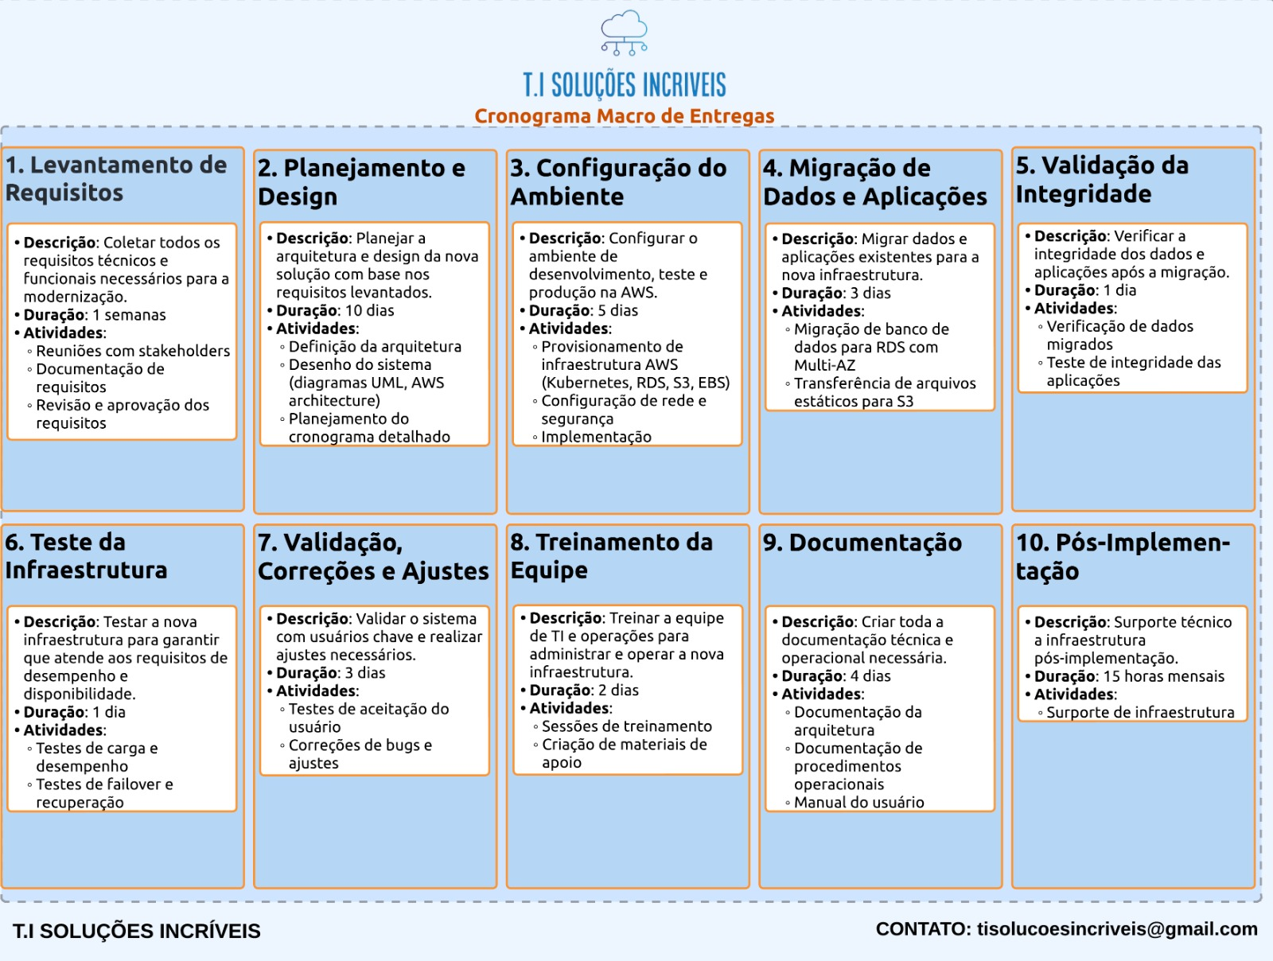
CRONOGRAMA MACRO E PRAZO DE ENTREGA
PRAZO DE ENTREGA: 36 DIAS
Interna

Slide 8
REFERÊNCIAS
https://docs.aws.amazon.com/eks/latest/userguide/eks-outposts-vpc-subnet-requirements.html
https://docs.aws.amazon.com/pt_br/Route53/latest/DeveloperGuide/Welcome.html
https://docs.aws.amazon.com/pt_br/waf/latest/developerguide/waf-chapter.html
https://docs.aws.amazon.com/pt_br/eks/latest/userguide/kubernetes-concepts.html#why-kubernetes
https://docs.aws.amazon.com/eks/latest/userguide/horizontal-pod-autoscaler.html
https://docs.aws.amazon.com/eks/latest/userguide/aws-load-balancer-controller.html
https://docs.aws.amazon.com/eks/latest/userguide/network-load-balancing.html
https://docs.aws.amazon.com/AmazonRDS/latest/UserGuide/multi-az-db-clusters-concepts.html
Pública

